Slide 1
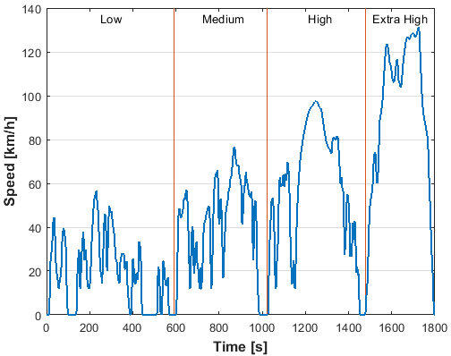
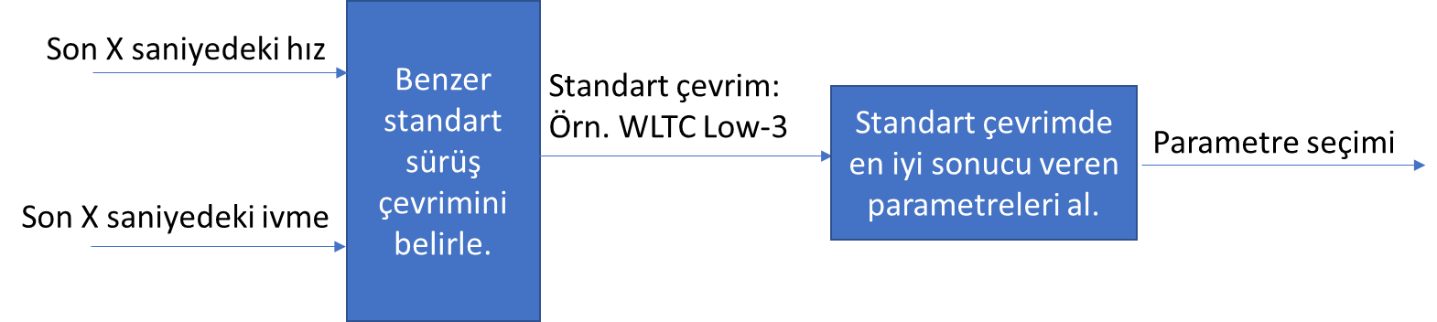
CSV içeriği: Her test çevrimi CSV’si 5 sütundan oluşuyor: TotalTime, Phase, PhaseTime, Vel, Acc
Test çevrimi: Otomobillerin yakıt tüketimi/emisyon ölçümünde kullanılan standart sürüş çevrimi.
Araçlar bu hız profilinde sürülerek ölçüm yapılıyor. Örneğin aşağıdaki grafik WLTC çevrimine ait.
Aracın ivmelenmesi (hızın türevi) [m/s²]
Faz Süresi (s)
(İlgili fazda geçen süre)
Aracı hızı [m/s]
Toplam Geçen Süre (s)
Testin fazı (şehir içi/kırsal/şehir dışı vb.)
Çevrim fazlarına göre alt gruba ayrılabilir, sürüş tarzı
(hız ve ivmelenme) fazdan faza farklılık gösteriyor.
Farklı fazlar
Amaç: Hibrit bir araçta enerji tüketimini minimize etmeye çalışıyorum, standart sürüş çevrimlerini işleyerek en iyi sonucu verecek parametreleri bulabiliyorum; ancak gerçek durumda sürüş çevrimini önceden bilemeyeceğim için, araçtan aldığım hız ve ivme verisini kullanarak hangi standart sürüş çevrimine benzer tarzda kullanıldığını belirlemem gerekiyor. Böylece kullanıcının sürüş tarzı değiştiğinde (örneğin şehir içinden çıkıp otobana girdiğinde) daha uygun parametrelerle çalışabilecek.
Yani burada iyi bir tahmin için kaç saniyelik (X) hız/ivme verisini toplamak gerektiğini de belirlemek gerekiyor.
Extreme Learning Machine kullanılarak yapılmış bir örneği: sayfa 15-18.

Slide 2
Gönderdiğim çevrimleri sınıflandırmak gerekirse:
Şehir içi: Çoğunlukla düşük hız (< 50), daha sık dur-kalk
Kırsal: Çoğunlukla orta hız (50 < V < 90)
Şehir Dışı: Çoğunlukla yüksek hız (> 90)
Şehir İçi:
WLTP (Low fazı) (wltp_class3b.csv)
NYCC (nycc.csv)
Artemis Urban (artemis_urban.csv)
RTS95 (İlk 300 sn) (rts95.csv)
Kırsal:
WLTC (Medium Fazı) (wltp_class3b.csv)
Artemis Rural Road (artemis_road.csv)
RTS95 (300-600 snler) (rts95.csv)
Şehir Dışı:
WLTC (High/Extra High Fazları) (wltp_class3b.csv)
SFTP-US06 (ftp_us06.csv)
Artemis Motorway 130 (artemis_motor130.csv)
HWFET (hwfet.csv)
RTS95 (600. sn ve sonrası) (rts95.csv)

